Slide 1
La Plataforma .NET
Arquitectura .NET

Slide 2
Agenda
Introducción y conceptos de Arquitectura
Modelo del Capas
Principios y Prácticas
Arquetipos de aplicaciones
Estrategias de Despliegue
Atributos de Calidad
Aspectos Transversales
Definición de Tecnologías

Slide 3

Introducción
Guía para el desarrollo de aplicaciones con la plataforma Microsoft y el Framework .NET.
Patrones y principios para el diseño y arquitectura.
Identificar las estrategias para el diseño de capas, componentes y servicios.
Identificar los atributos de calidad y los aspectos transversales de las soluciones.

Slide 4

Arquitectura
Es el proceso de definición de una solución estructurada que cubre todos los requerimientos técnicos y operacionales junto con la optimización de los atributos de calidad.
Las criticidad del proceso pasa por las decisiones adoptadas entre generalmente varias alternativas cada una con sus compromisos en el logro de los objetivos.

Slide 5
¿Porqué es importante la arquitectura?
Complejidad
Negocios
Estructural
Tecnológica
Escenarios Claves para lograr obtener la mayor confiabilidad.
Aparición de situaciones de compromiso entre requerimientos.
Usuarios
Negocio
Sistema

Slide 6
Objetivo de la Arquitectura
Construir un puente entre los requerimientos de negocios y los requerimientos técnicos.
La arquitectura debería:
Exponer la estructura del sistema pero ocultar los detalles.
Implementar todos lo Casos de uso y escenarios.
Apuntar a resolver los requerimientos de varios stakeholders.
Tratar con los requerimientos funcionales y de calidad.

Slide 7
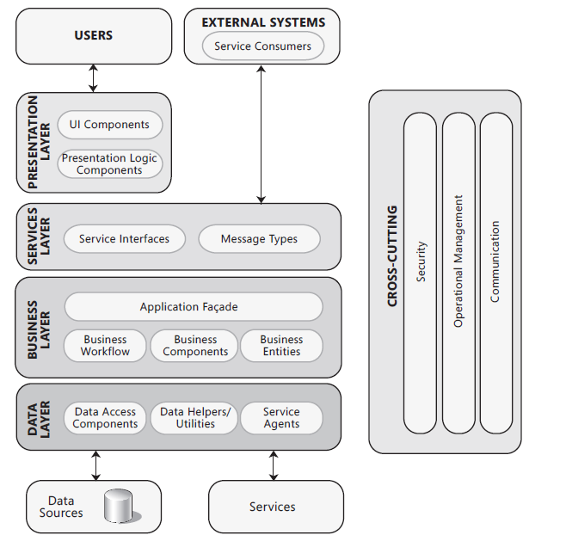
Modelo de Capas Básico

Slide 8
Principios del Diseño
La arquitectura evolucionará y cambiará.
Construir para el cambio en vez para durar.
Modelar para el análisis y reducción del riesgo.
Usa modelos y visualizaciones para comunicar y colaborar.
Identificar las decisiones claves de ingeniería.

Slide 9
Principios Claves
Separación de intereses: División de responsabilidades.
Principio de Responsabilidad Única: Alta cohesión.
Principio de Menor Conocimiento: Bajo acoplamiento.
No te repitas: la funcionalidades no deberían duplicarse.
No lo vas a necesitar: No hacer más de lo que requiera.

Slide 10
Prácticas de Diseño
Mantener los patrones de diseño consistentes dentro de cada capa.
No duplicar la funcionalidad dentro de la aplicación.
Preferir la composición sobre la herencia.
Establecer el estilo del código y convenciones de nomenclatura para despliegue.
Mantener un sistema de calidad usando técnica de QA automatizadas.
Considerar la operación de la aplicación.

Slide 11
Consideraciones de Diseño
Principales decisiones:
Determinar el tipo de Aplicación.
Determinar la estrategia de despliegue.
Determinar las tecnologías más apropiadas.
Determinar los Atributos de Calidad
Determinar los aspectos transversales.

Slide 12
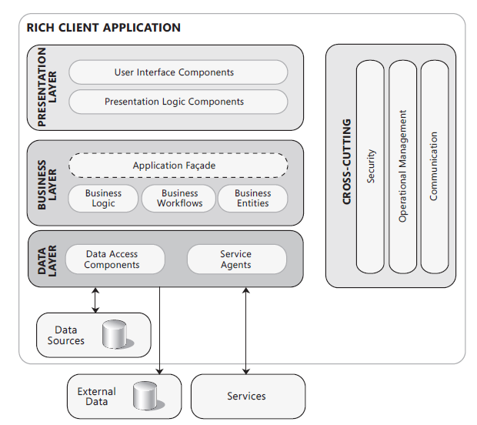
Arquetipos de Aplicaciones
Las aplicaciones de clientes ricos:
Aplicaciones Independientes
Uso intensivo de controles gráfico para Interfaz de Usuario.
Pueden presentarse en escenario conectados o desconectados.

Slide 13
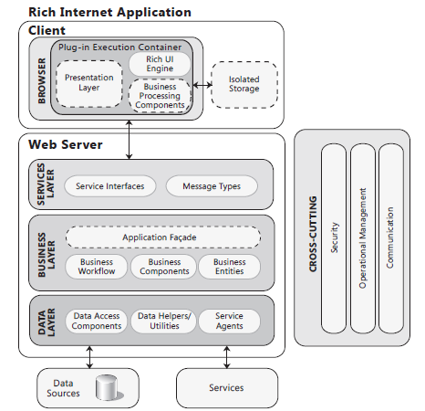
Arquetipos de Aplicaciones
Las aplicaciones de Internet. Ricas (RIA).
Múltiples plataformas y múltiples exploradores.
Interfaz de usuario con medios de comunicación y contenidos ricos.
La ejecución en navegador restringe el acceso a algunas de las características del cliente.

Slide 14
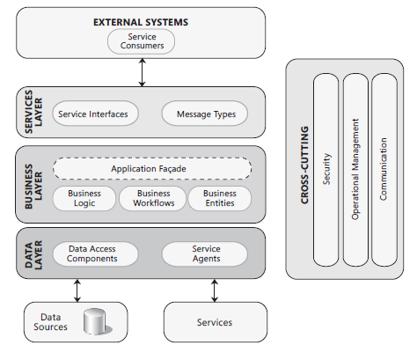
Arquetipos de Aplicaciones
Aplicaciones de servicio.
Expone la funcionalidad de negocio compartida.
Permiten a los clientes acceder a ellas desde uno un sistema remoto o local.
Los servicios se llaman utilizando mensajes, basados ​​XML.
El objetivo es lograr un acoplamiento bajo y flexible entre el cliente y el servidor.

Slide 15
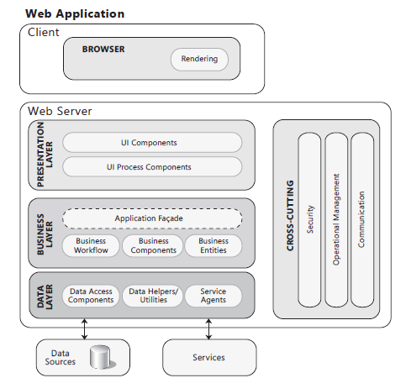
Arquetipos de Aplicaciones
Las aplicaciones Web.
Admiten escenarios conectados.
Pueden soportar los diferentes navegadores
Múltiples sistemas operativos y plataformas.

Slide 16
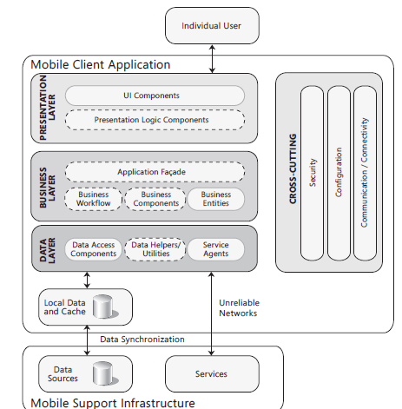
Arquetipos de Aplicaciones
Las aplicaciones móviles.
Aplicaciones de cliente delgado o cliente rico.
Puede admitir escenarios desconectados o conectados ocasionalmente.
Las aplicaciones cliente Web o delgada admiten escenarios conectados solamente.
Los recursos del dispositivo puede llegar a ser una restricción en el diseño de aplicaciones móviles.

Slide 17
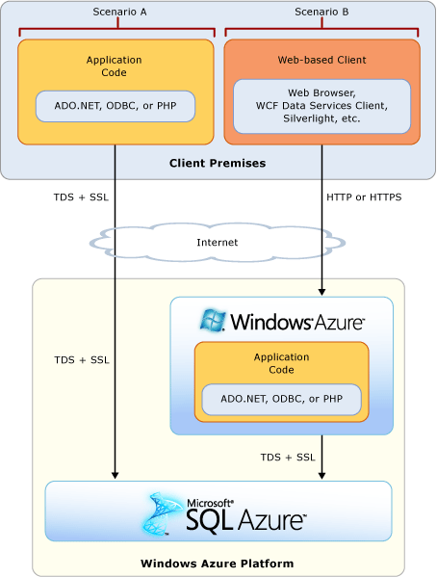
Arquetipos de Aplicaciones
Aplicaciones y servicios en la nube

Slide 18
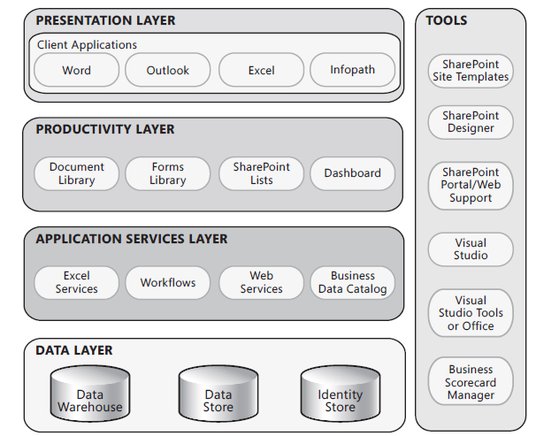
Arquetipos de Aplicaciones
Aplicaciones de negocios de oficina (OBA)

Slide 19
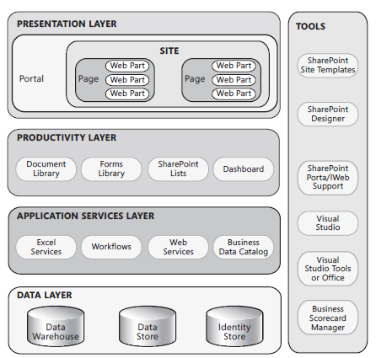
Arquetipos de Aplicaciones
Aplicaciones de Línea de Negocios Con Sharepoint

Slide 20
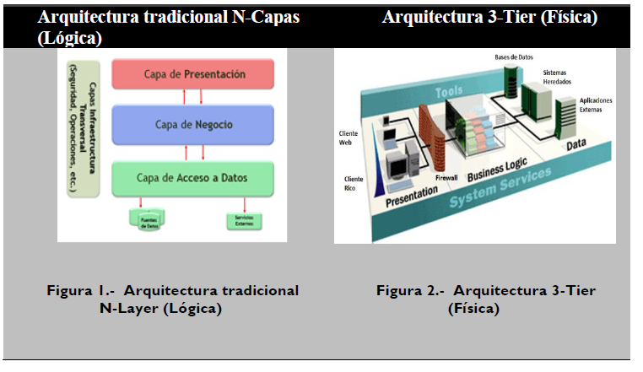
Estrategia de Despliegue
Comprender el entorno físico de destino para la implementación.
Entender las limitaciones arquitectónicas y de diseño basados ​​en el despliegue medio ambiente.
Conocer los impactos en la seguridad y el rendimiento de su entorno de despliegue.

Slide 21
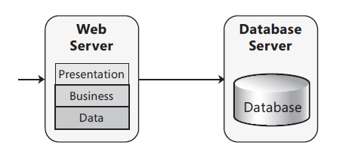
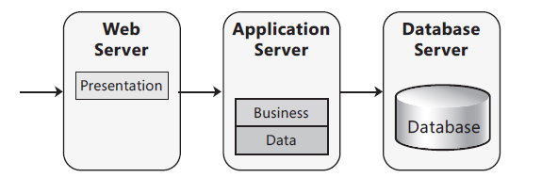
Estrategia de Despliegue
Despliegue no distribuido
Despliegue Distribuido

Slide 22
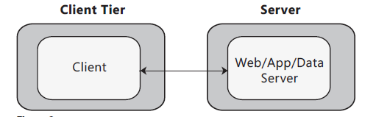
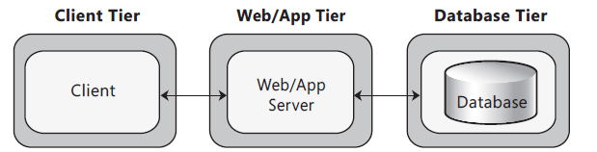
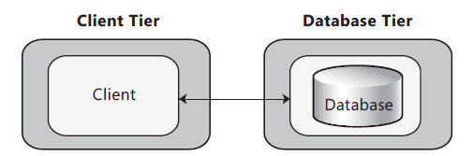
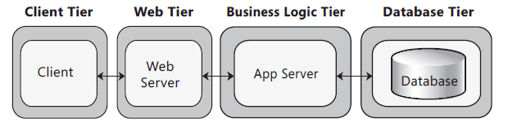
Patrones para Despliegue Distribuido
Cliente – Servidor
Dos Niveles
Tres Niveles
Cuatro Niveles

Slide 23
Determinar los Atributos de Calidad
Categoría | Atributo | Descripción
Calidad de Diseño | Integridad Conceptual | Define la consistencia y la coherencia del diseño general. Esto incluye la forma en que los componentes o módulos están diseñados, así como factores tales como el estilo de codificación y nomenclatura de variables.
 | Mantenibilidad | Es la capacidad del sistema a sufrir cambios con un grado de facilidad. Estos cambios podrían afectar los componentes, servicios, funciones e interfaces al añadir o cambiar la funcionalidad, la corrección de errores, y cumplir con nuevos requerimientos del negocio.
 | Reusabilidad | Define la capacidad de los componentes y subsistemas para poder ser usados en otras aplicaciones y en otras situaciones. Minimiza la duplicación de componentes y también el tiempo de implementación.
Calidad del Sistema | Soportabilidad | Es la capacidad del sistema para proporcionar información útil para identificar y resolver los problemas cuando no funciona correctamente.
 | Capacidad de Prueba | Es una medida de lo fácil que es crear los criterios de prueba para el sistema y sus componentes, y la ejecución de estas pruebas con el fin de determinar si se cumplen los criterios. Buena capacidad de prueba hace que sea más probable que las fallas en un sistema puede ser aislado de manera oportuna y eficaz.
Calidad para el usuario | Usabilidad | Define lo bien que la aplicación cumple con los requisitos del usuario y del consumidor por ser intuitiva, fácil de localizar y globalizar, ofreciendo un buen acceso para usuarios con discapacidad, y que resultando en una experiencia de usuario en generalmente buena.

Slide 24
Determinar los Atributos de Calidad
Categoría | Atributo | Descripción
Calidad en la ejecución | Disponibilidad | Define la proporción de tiempo que el sistema está operativo. Se puede medir como un porcentaje del tiempo de inactividad total del sistema durante un período predefinido.
 | Interoperabilidad | Es la capacidad de un sistema o sistemas diferentes para operar con éxito mediante la comunicación e intercambio de información con otros sistemas externos escritos y dirigidos por las partes externas. Un sistema interoperable hace que sea más fácil intercambiar y reutilizar la información, tanto interna como externamente.
 | Administrabilidad | Define lo fácil que es para los administradores de sistemas gestionar la aplicación, generalmente a través de los instrumentos suficientes y útiles expuestos para su uso en sistemas de seguimiento y de depuración y ajuste del rendimiento.
 | Performance | Es una indicación de la capacidad de respuesta de un sistema para ejecutar cualquier acción dentro de un intervalo de tiempo dado. Se puede medir en términos de latencia o throughput.
 | Confiabilidad | Es la capacidad de un sistema para seguir funcionando con el tiempo. La fiabilidad se mide como la probabilidad de que un sistema no dejará de realizar las funciones previstas en un intervalo de tiempo especificado.
 | Escalabilidad | Es la capacidad de un sistema para manejar bien los aumentos en la carga sin impacto sobre la performance del sistema, o la capacidad de ser fácilmente ampliado.
 | Seguridad | Es la capacidad de un sistema para evitar acciones maliciosas o accidentales, y para evitar la divulgación o pérdida de información. Un sistema de seguridad tiene como objetivo proteger los activos y evitar la modificación no autorizada de información.

Slide 25
Determinar los Aspectos Transversales
Son los aspectos que tienen una perspectiva ortogonal a lo presentado como capas.
Son elementos y funciones que se expanden por todas la capas y niveles de la aplicaciones.

Slide 26
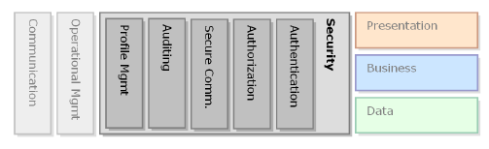
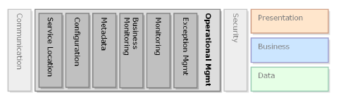
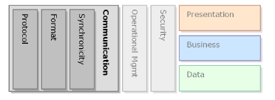
Determinar los Aspectos Transversales
Autenticación
Autorización
Comunicación Segura
Auditoria
Admin. de Perfiles
Seguridad
Admin de Excepciones
Logging e Instumentación
Caching
Metadata
Configuración
Validación
Ubicación de Servicios
Administración
Operativa
Seguridad
Sincronización
Formato
Protocolo
Comunicación

Slide 27
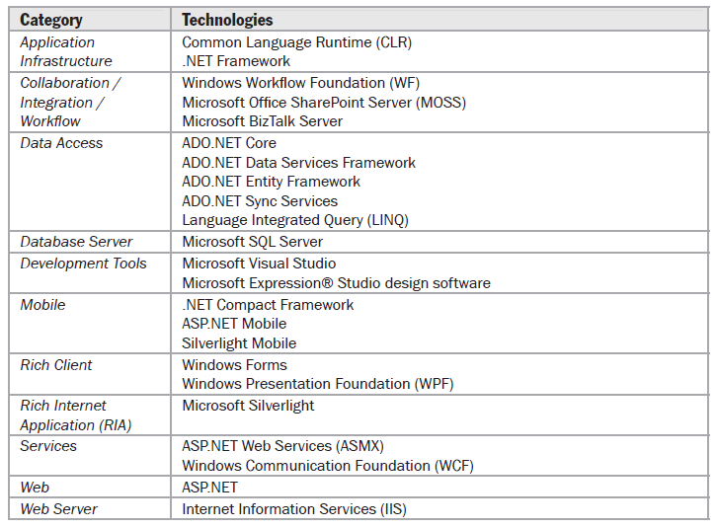
Determinar las Tecnologías apropiadas
La plataforma de aplicaciones Microsoft se compone de productos, componentes de infraestructura, servicios de run-time, y del Framework .NET , como se detalla en la siguiente tabla.

Slide 28
Determinar las Tecnologías apropiadas
Tipo/Capa | Tecnología
Acceso a Datos | ADO.NET Core
 | ADO.NET Data Services Framework.
 | ADO.NET Entity Framework.
 | ADO.NET Sync Services.
 | Language Integrated Query (LINQ).
 | LINQ to SQL.
Aplicaciones Mobile | Microsoft .NET Compact Framework.
 | ASP.NET for Mobile.
 | Silverlight for Mobile.
Rich Internet Applications | Silverlight
 | Silverlight with AJAX
Tipo/Capa | Tecnología
Rich Client Applications | Windows Forms
 | Windows Forms with WPF User Controls
 | WPF application
 | WPF with Windows Forms Controls
Web Applications | ASP.NETWeb Forms
 | ASP.NET Web Forms with AJAX
 | ASP. NET Web Forms with Silverlight Controls
 | ASP.NET MVC
Servicios | Windows Communication Foundation (WCF).
 | ASP.NET Web services (ASMX).

Slide 29
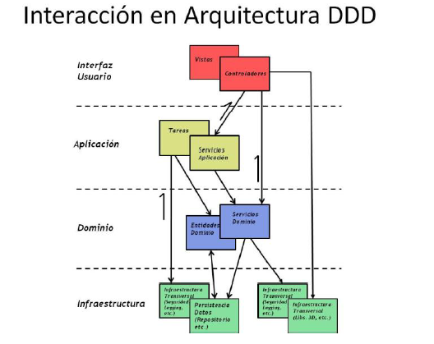
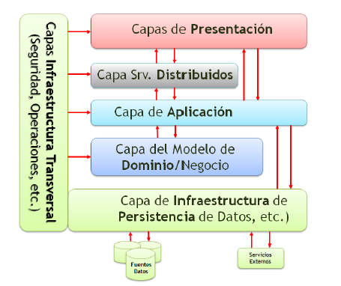
Ejemplo
Estilo de Arquitectura:
N-Capas con Orientación al dominio (DDD)

Slide 30
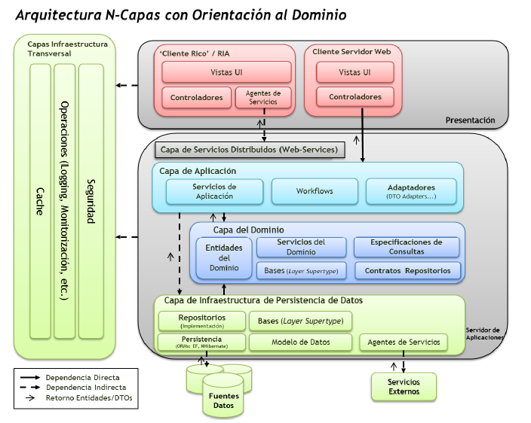
Ejemplo - Arquitectura N-Capas

Slide 31
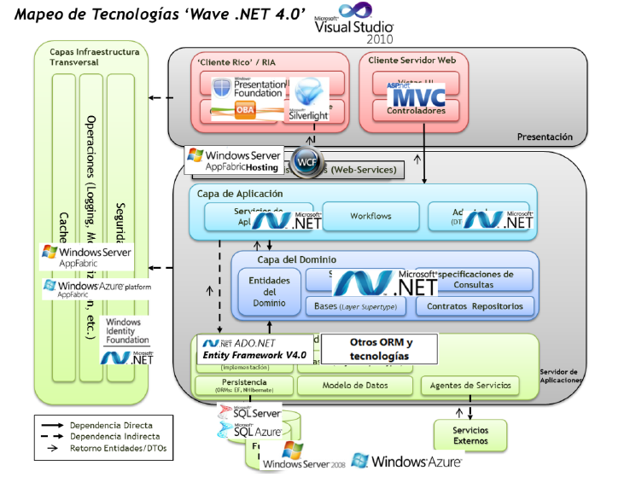
Ejemplo - Asignaciones de Tecnolgía

Slide 32
Fin del Módulo

